Slide 1
Saanman Naroroon (Kuwento) Wika/Gramatika – Pag-uugnay ng Simuno at Panaguri sa
Pakikipag-usap

Slide 2

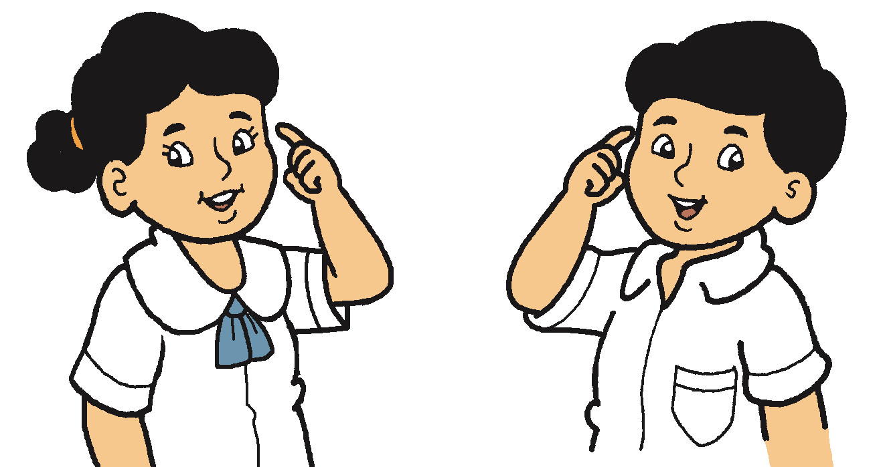
Pangunahing Tanong:
Paano ka magkakaroon ng mabuting pakikipag- ugnayan sa taong nasa malayo?
May kaibigan o kamag-anak ka ba sa ibang bansa?
May ugnayan pa ba kayo kahit siya ay malayo? Paano ninyo ito ginagawa?
_________________________________
_________________________________

Slide 3

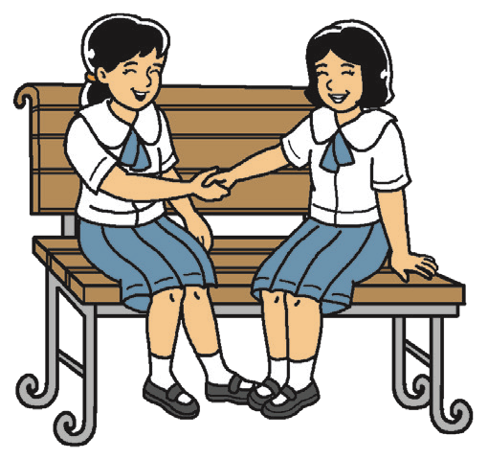
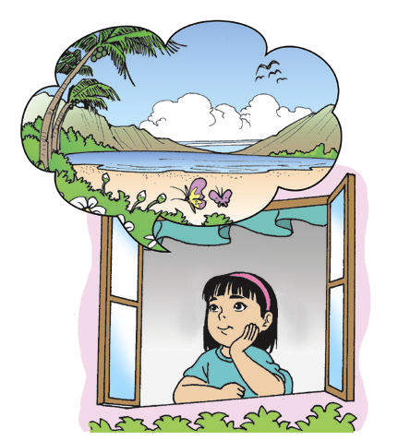
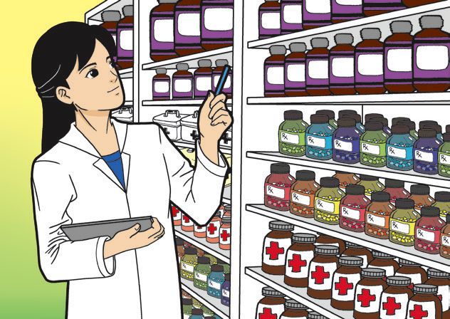
Pagbibigay ng Kahulugan ng Salita sa Tulong ng Larawan at
Pangungusap
pharmacist | nagagalak | marating
Ibig kong maging isang pharmacist at pag-aralan ang iba’t ibang gamot. | Nagagalak akong makilala ka. | Nais kong marating ang magandang lugar sa inyong bayan.

Slide 4
Genre: Kuwento
• May mga tauhan, pinangyarihan, at mga pangyayari
• May simula, gitna, at katapusang bahagi
Mga Halimbawa: “Saanman Naroroon” at “Hating Kapatid”

Slide 5
Basahin
Ang teksto na iyong babasahin ay isang kuwento.

Slide 6
Saanman Naroroon
Hatinggabi na nang kumustahin ni Brando ang kanyang ina na naghahanapbuhay bilang nars sa Canada. Matapos niya itong magalang na batiin, masaya silang nagkuwentuhan sa harap ng isang computer sa kanyang silid-tulugan.

Slide 7
Bago Magpatuloy
Paano magkakaroon ng kaibigan sa malayong lugar?
________________________________________________________
________________________________________________________

Slide 8
“Pilipino ako. Dito ako sa Puerto Princesa, Palawan nag-aaral.”
“Hapon ang nanay ko. Ang tatay ko ay Pilipino rin. Pharmacist siya rito.
Nang ako ay tatlong taon, dito na kami nanirahan. May bahay rin kami riyan sa Puerto Princesa. Nais ko na nga ring bumalik diyan para makita ang aking mga kamag-anak at ang magagandang lugar,” dagdag pa niya.
“Marami tayong magagandang lugar dito. Likas yaman ito ng Pilipinas.
Balita ko, marami ring magagandang lugar diyan,” sabi ni Brando.

Slide 9
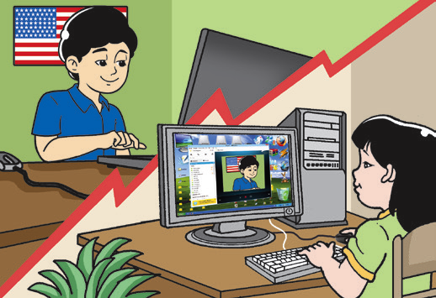
Nang magpaalam na ang kanyang ina, isang mensahe ang kanyang natanggap.
“Magandang umaga! Ako si Ichiko Kristin Cruz, nais ko sanang makipagkaibigan.”
“Magandang umaga rin sa iyo! Ako naman si Brando Briza. Saan ka ba naroon?” ang tugon niya.
“Narito ako sa Japan. Dito ako nag-aaral at naninirahan kasama ng aking mga magulang,” ang sabi ni Ichiko.

Slide 10
“May Disneyland dito at iba pang mga lugar na magandang pasyalan.
Hayaan mo sa susunod, ipakikita ko sa video camera ang ilan sa mga ito,” wika ni Ichiko.
“Aba, sige. May mga larawan ako ng magagandang tanawin at baybaydagat dito. Ipadadala ko rin sa iyo.” wika ni Brando.
“Ano ang mga laro ninyo riyan?” tanong ni Ichiko.
“Mahilig akong maglaro ng Scrabble at manood ng basketbol,” wika ni Brando. “Ikaw ano ang hilig mong laro?” tanong niya

Slide 11
“Hana ichi monme ang gusto ko. Masayang laro ito dahil marami kaming magkakaibigan ang nagkakasama. Shogi ang pinag-aaralan kong laruin ngayon. Parang larong chess ito at medyo mahirap pero masaya dahil kalaro ko ang tatay ko nito,” masayang pagbahagi ni Ichiko.
Hana ichi monme – Ang ibig sabihin nito ay isang bulaklak kapalit ng pilak na barya.

Slide 12
“Nagagalak ako at may bago akong kaibigan. Salamat,” paalam ni Ichiko.
“Salamat din at saanman tayo naroon, tayo ay naging magkaibigan,” paalam ni Brando.
Naging magkaibigan sina Brando at Ichiko. Madalas silang magpalitan ng mga larawan ng magagandang tanawin sa kani-kanilang lugar. Nagkuwentuhan din sila tungkol sa mga lugar na ibig nilang marating sa darating na panahon.

Slide 13
Ipaliwanag
Mabuti ba ang makipagkaibigan sa Internet?
________________________________________________________
Kailan ito dapat iwasan?
________________________________________________________

Slide 14

Pagtukoy ng mga Tunog sa mga Salitang Klaster
Bawat salitang ating binibigkas ay binubuo ng tunog. Bawat tunog ay may katumbas na letra sa alpabeto. Ang klaster ay binubuo ng dalawa o higit pang katinig na magkakasunod sa isang pantig.
Ang K ay kumakatawan sa katinig.
Ang P naman ay kumakatawan sa patinig.
tren – KKPK
nars – KPKK

Slide 15
May tunog ang mga letra sa alpabeto na binubuo ng:
Mga Patinig
a e i o u
Mga Katinig
b c d f g h j k l m n ñ ng p q r s t v w x y z
Klaster
• Binubuo ang klaster ng dalawa o higit
pang katinig (K) na magkasunod sa isang
pantig.
• Maaaring nasa simula o hulihan ng salita.
Mga Halimbawa: tren, nars

Slide 16
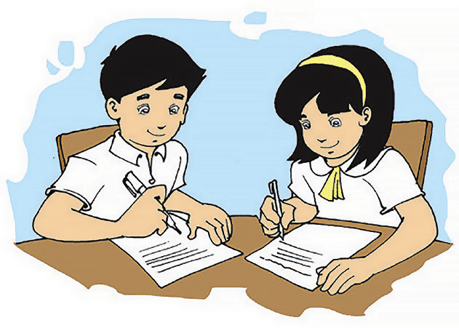
Tambalang Salita
• Ito ay salitang binubuo ng dalawang salita na may isang kahulugan.
• Maaaring isaayos ito nang paalpabeto.

Slide 17
Pagsusunod-sunod ng mga Salita
Ayusin ang mga tambalang salita nang paalpabeto. Lagyan ng bilang 1–3 ang mga patlang.
___ hating-gabi ___ silid-tulugan ___ madaling-araw | ___ ningas-kugon ___ balat-sibuyas ___ anak-pawis

Slide 18
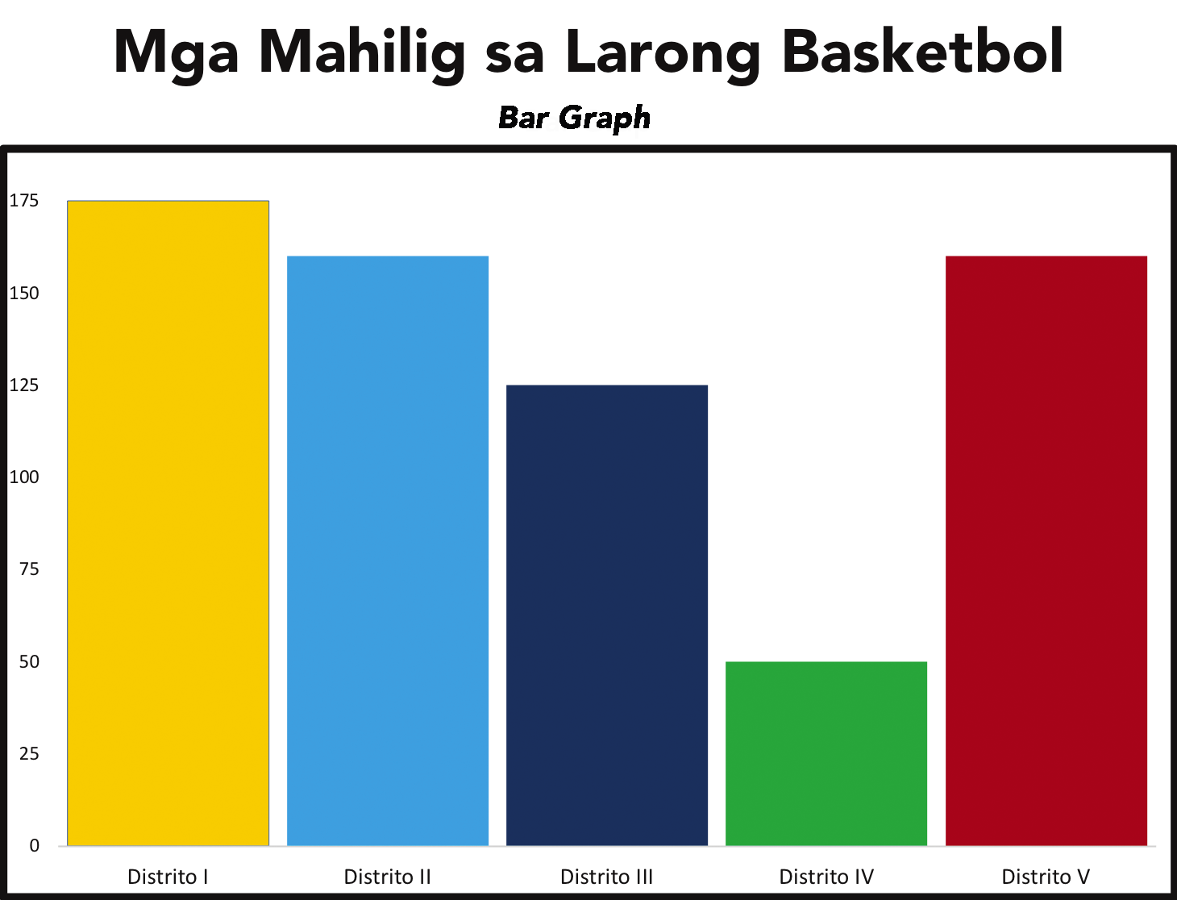
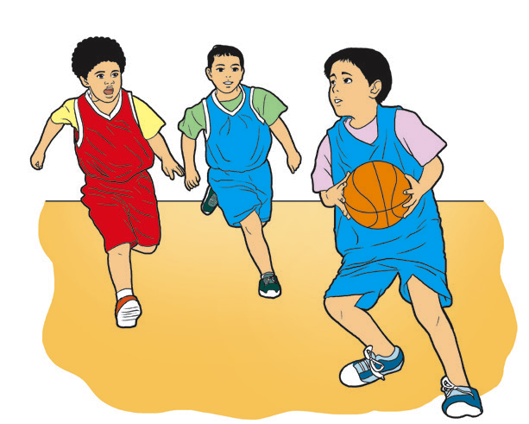
Pagbibigay ng Kahulugan sa Simpleng Graph
Ibigay ang hinihingi ng bawat bilang.
1. Ang bilang ng mga mahilig sa larong basketbol sa bawat distrito.
Distrito I – ____
Distrito II – ____
Distrito III – ____
Distrito IV – ____
Distrito V – ____
2. Ang pinakamaraming mahilig sa basketbol _________________.
3. Ang pinakakaunti ay _________________.

Slide 19
Pag-uugnay ng Simuno at Panaguri sa Pakikipag-usap
• Simuno ang tawag sa paksa ng pangungusap.
• Panaguri ang tawag sa bahagi ng pangungusap na nagsasabi ng
tungkol sa paksa.

Slide 20
Simuno
Mga Panaguri
Ang bago kong kaibigan
ay naninirahan sa Japan.
ay Pilipino rin.
ay ipinanganak sa Pilipinas.

Slide 21
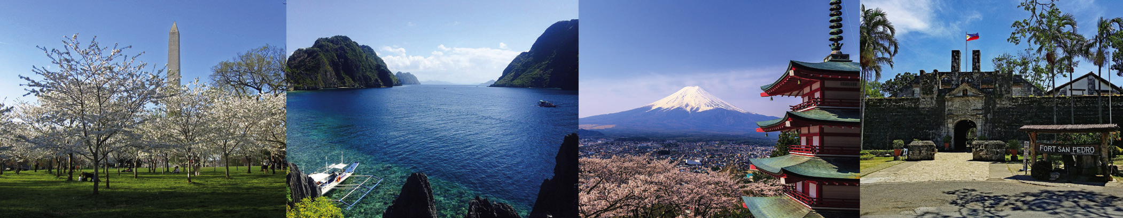
Lagyan ng angkop na simuno ang mga patlang para mabuo ang bawat pangungusap.
1. ______________________________ ay may bagong kaibigan.
2. ___________________________ ay nagtatrabaho sa Canada.
3. ________________________________ ay naglalaro ng shogi.
4. Nakatira sa Palawan _________________________________.
5. Mamamasyal sa magandang lugar _____________________.

